Slide 1
স্বাগতম

Slide 2
শিক্ষক পরিচিতি
মোঃ আশরাফুজ্জামান হানিফ
বড়গাংদিয়া মাধ্যমিক বিদ্যালয়
দৌলতপুর, কুষ্টিয়া।
Hanif.rabiul@gmail.com
Mobile: 01734219519
পাঠ পরিচিতি
শ্রেনীঃ অষ্টম
বিষয়ঃ তথ্য ও যোগাযোগ প্রযুক্তি
অধ্যায়ঃ তৃতীয়

Slide 3
ছবি দেখে চিন্তা করে বলো

Slide 4
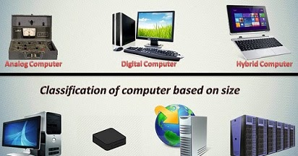
আজকের পাঠ...
কম্পিটার ভাইরাস

Slide 5
শিখনফল
এই পাঠ শেষে শিক্ষার্থীরা…
1. কম্পিউটার ভাইরাস কী তা বলতে পারবে;
2. ভাইরাস কত প্রকার ও কী কী তা বলতে পারবে;
3. ভাইরাস আক্রান্ত কম্পিউটারের লক্ষণ ব্যাখ্যা করতে পারবে।

Slide 6
কম্পিউটার ভাইরাস
কম্পিউটার ভাইরাস একটি ক্ষতিকারক সফটওয়্যার বা ম্যালওয়্যার যা পুনরুৎপাদনে সক্ষম এবং এক কম্পিউটার থেকে অন্য কম্পিউটারে সংক্রমিত হতে পারে।

Slide 7
অতি পরিচিত কিছু ভাইরাসের নাম
1. স্টোন (Stone)‍
2. ভিয়েনা (Vienna)
3. সিআই এইচ (CIH)
4. ফোল্ডার (Folder),
5. Trojan Horse

Slide 8
একক কাজ
1. কম্পিউটার ভাইরাস কী?

Slide 9
কম্পিউটার ভাইরাসের প্র্রকারভেদ
কম্পিউটার ভাইরাস দুই প্রকার
Non-Resident virus- অনিবাসী ভাইরাস
Resident Virus- নিবাসী ভাইরাস

Slide 10
অনিবাসী ভাইরাসঃ সংক্রমণ করার পর পরিশেষে মূল প্রোগ্রামের কাছে নিয়ন্ত্রণ দিয়ে যে ভাইরাস নিষ্ক্রিয় হয়ে যায়, এদের বলা হয় অনিবাসী বা Non-Resident ভাইরাস।
নিবাসী ভাইরাসঃ নিবাসী বা Resident ভাইরাস হলো এমন ভাইরাস যা চালু হওয়ার পর মেমোরিতে স্থায়ী হয়ে বসে থাকে। যখনই অন্য কোনো প্রোগ্রাম চালু হয়, তখনই সেটি সেই প্রোগ্রামকে সংক্রমিত করে।

Slide 11
জোড়ায় কাজ
১। কম্পিউটার ভাইরাস কত প্রকার ও কি কি?
২। নিবাসী ভাইরাস কী?

Slide 12
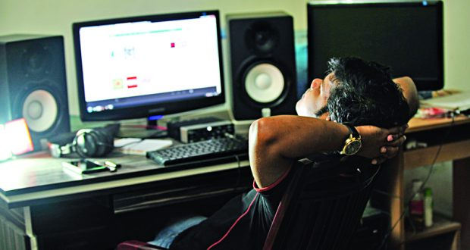
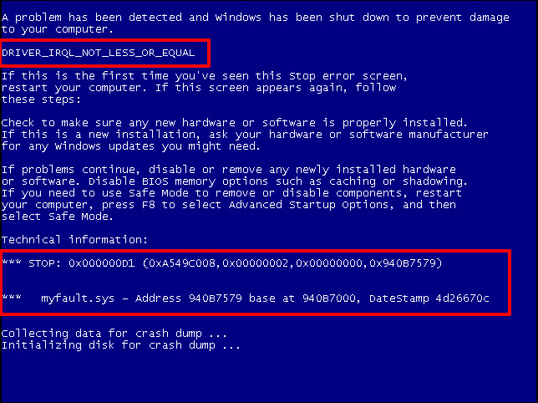
কম্পিউটার ভাইরাস আক্রান্তের লক্ষণ
ভাইরাস আক্রান্তের কারণে কম্পিউটারের
গতি কমে যায়।
ঘন ঘন রিবুট হয়ে যায়।

Slide 13
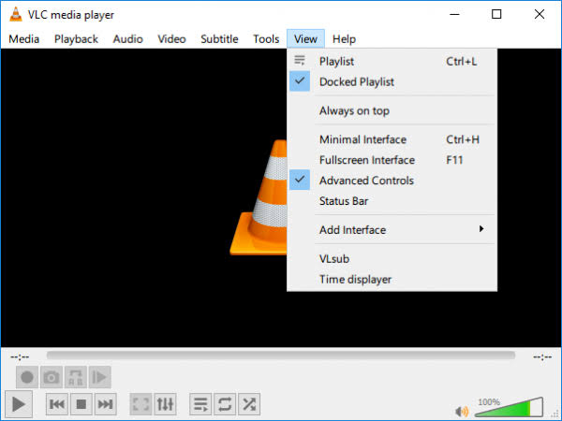
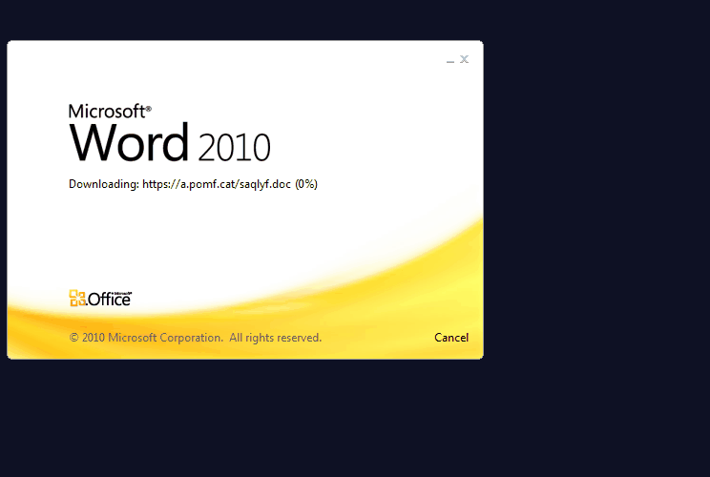
কম্পিউটার ভাইরাস আক্রান্তের লক্ষণ
সফটওয়্যার কাজ করে না।
ডকুমেন্ট ওপেন হতে চায় না।

Slide 14
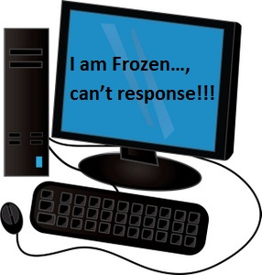
কম্পিউটার ভাইরাস আক্রান্তের লক্ষণ
সিস্টেমের কাজকে ধীরগতি সম্পন্ন করে ।
কম্পিউটার হ্যাং হয়ে যায়।

Slide 15
দলগত কাজ
কম্পিউটার ভাইরাস আক্রান্তের ৫টি লক্ষণ
দলে আলোচনা করে উপস্থাপন কর।

Slide 16
মূল্যায়ন
উত্তরটি সঠিক হয়েছে
১। ভাইরাস কি?
উত্তরটি ভুল হয়েছে
উত্তরটি ভুল হয়েছে
উত্তরটি ভুল হয়েছে
(ক) হার্ডওয়ার
(খ) জীবাণু
(গ) ম্যালওয়ার
(ঘ) ব্রাউজার
২। কম্পিউটারের মেমোরিতে স্স্থায়ীভাবে অবস্থান করে কোন ভাইরাস?
উত্তরটি ভুল হয়েছে
উত্তরটি ভুল হয়েছে
উত্তরটি ভুল হয়েছে
(ক) সিআইএইচ
(খ) ডায়ালার
উত্তরটি সঠিক হয়েছে
(গ) নিবাসী
(ঘ) অনিবাসী

Slide 17
বাড়ির কাজ
ভাইরাস আক্রান্ত হলে কী করা উচিৎ?
যুক্তি দাও।

Slide 18
সবাইকে ধন্যবাদ

